Slide 1
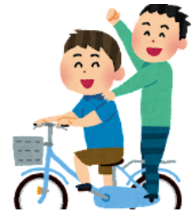
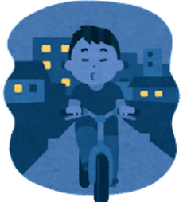
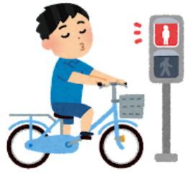
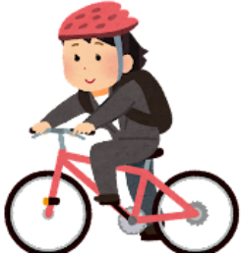
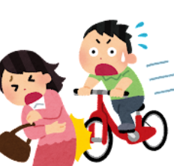
正しく理解していますか？
自転車の交通ルール
自転車安全利用の基本！！
自転車安全利用五則
１．自転車は車道が原則 歩道は例外
２．車道は左側を通行
３．歩道は歩行者優先で車道寄りを徐行
４．安全ルールを守る
飲酒運転・二人乗り
・併進の禁止
夜間はライト点灯
交差点での信号遵守と
一時停止・安全確認
５．子供はヘルメットを着用
秋田県自転車条例を守りましょう！！
〇 保護者は未成年者に、高齢者の家族は高齢者にヘルメットを着用させましょう
〇 令和４年４月１日から、自転車損害賠償責任保険等への加入は義務！！
ヘルメットは大人も子供
も着用しましょう！！
自転車損害賠償責任保険等
に必ず入りましょう！！
自転車乗車中の事故による死者の
多くは、頭部の損傷が原因となって
おり、被害軽減のためにはヘルメット
が有効です
自転車事故の高額賠償事例
賠償金９，５２１万円
自転車乗車中の小学生が歩行者と
衝突し、歩行者が意識不明
秋田県警察本部

Slide 2
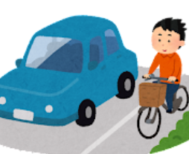
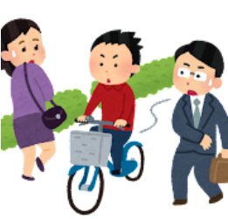
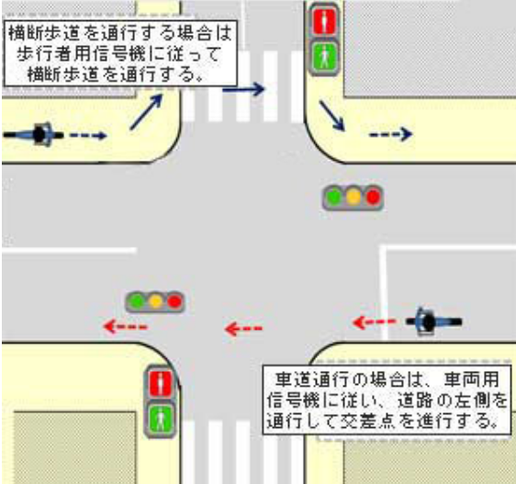
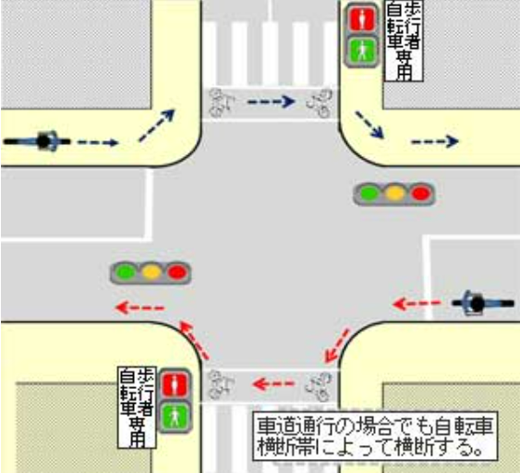
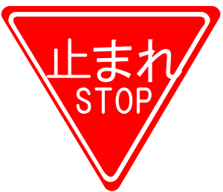
歩道の通行ルール
自転車は車両！！車道の左側を通行するのが原則！！！
例外的に歩道を通行できる場合は？？
歩道は歩行者が優先！！
● 自転車及び歩行者専用の標識がある場合
● 歩道は車道寄りを徐行しましょう
● 普通自転車を運転している
・ １３歳未満の子供
・ ７０歳以上の高齢者
・ 内閣府令で定める身体障害者
● 歩道を通行できる場合でも、歩行者の
通行を妨げそうなときは自転車を降りる
又は一時停止しましょう
● その他
車道が狭い・交通量が多いなど交通の状況
から見て通行の安全を確保するためやむを得
ないと認められるとき
一時停止しなかった場合は・・・
２万円以下の罰金又は科料！！
自転車及び
歩行者専用標識
交差点の通行ルール
自転車は車両！！信号や一時停止標識等を守る！！！
交差点では車両用信号機
に従う
自転車横断帯がある場合は
これを横断する
自動車と同じように、下の
標識がある場合は一時停止
自転車で違反をすると講習を受けないといけないの？？
周囲に危険を及ぼすような違反は取締の対象です。一定の危険行為によって３年以内に２回
以上検挙された１４歳以上の自転車利用者には「自転車運転者講習」の受講が義務付けられま
す。（受講命令に従わないと５万円以下の罰金）
「自転車運転者講習」の受講対象となる危険行為（１５類型）
信号無視・通行禁止違反・歩行者用道路における車両の義務違反（徐行義務）・通行区分違反・
路側帯通行時の歩行者の通行妨害・遮断踏切立入り・交差点安全進行義務違反等・交差点優先
車妨害等・環状交差点安全進行義務違反等・指定場所一時不停止等・歩道通行時の通行方法違
反・ 制動装置（ブレーキ）不良自転車運転・酒酔い運転・安全運転義務違反・妨害運転

